Slide 1
Cours 2 : La donnée

Slide 2
Introduction : Retour sur vos questions
Y’a t-il des notions que vous avez abordé en entreprise ou en cours qui vous semblent encore vagues ?

Slide 3
Introduction : Retour sur vos questions
Notion de Build / Run
Notion d’application / logiciel
“Comment est ce qu’on créée un programme informatique ?”

Slide 4
Créer un programme informatique
IDE
“Integrated Development Environment”
Langage de Programmation

Slide 5

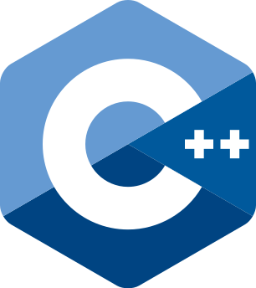




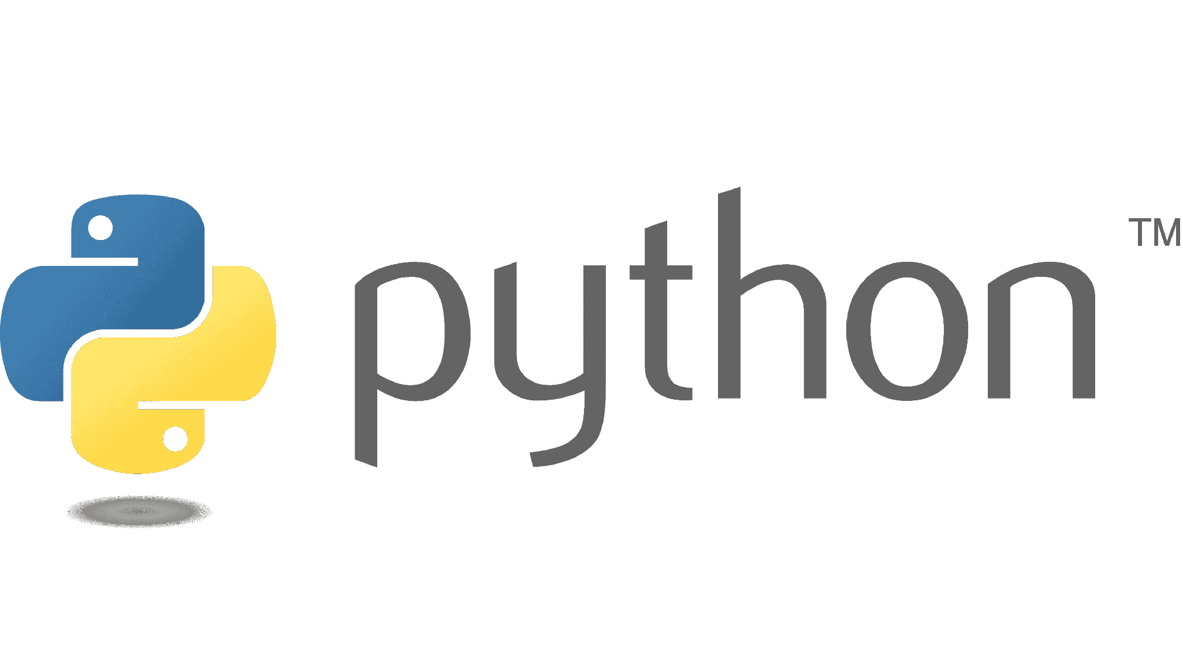

Créer un programme informatique
Langage de Programmation
https://www.scriptol.fr/programmation/liste-langages-programmation.php

Slide 6
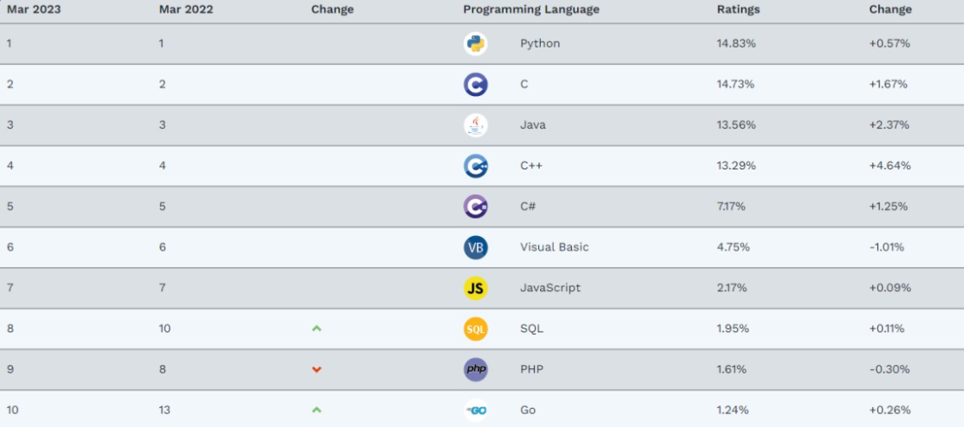
Les langages de programmation - le top 10

Slide 7
Créer un programme informatique
IDE
“Integrated Development Environment”
Build
Run
Compilation
Langage de Programmation
Interprétation
Exécution

Slide 8
Créer un programme informatique
Les modes de programmation
Full Code
Low Code
No Code
IDE + Code
“From Scratch”
Framework
(Bootstrap, Angular..)
Microsoft Power Apps
Zoho Creator
Salesforce
Shopify
Squarespace
Wix

Slide 9
Rappel : Les processus liés aux données
Collecte et gestion des données
“Data”
Catégorisation
Données Industrielles
Données RH
Données Commerciales
Données Financières
Et plus encore…

Slide 10
Rappel : Les processus liés aux données
Collecte et gestion des données
Organisationnel
Données RH
Structuration
Stockage
Données de paie
Analytique
Traitement
Données du personnel
“Data”
Processus
Taux de satisfaction
KPI
KPI
KPI
Décisionnel
CA / collaborateur
Prise de décision
Notes:
Collecte et gestion des données : Les Systèmes d'informations industriels collectent et gèrent une multitude de données provenant de différentes sources au sein d'une entreprise industrielle. Cela inclut les données opérationnelles telles que les données de production, les données de qualité, les données logistiques, ainsi que les données issues des équipements industriels et des capteurs. Ces données sont ensuite structurées, stockées et traitées pour permettre une prise de décision éclairée.

Slide 11
Les sources de données et leur transformation
Sources de données
Primaire
Secondaire
Tertiaire
Raw Data
Raw Data
Processed
Data
SynthesizedData
Raw Data
Processed
Data
Raw Data
SynthesizedData
Raw Data
Processed
Data
Raw Data
Raw Data
Questionnaires, échantillons..
Publications, rapports annuels..
Statistiques gouvernementales, livres…

Slide 12
La gouvernance des données
La gouvernance des données est un ensemble de processus, de politiques, de normes et de pratiques qui régissent la gestion, la qualité, l'intégrité, la sécurité, la confidentialité et l'utilisation des données au sein d'une organisation.
L'objectif principal de la gouvernance des données est de garantir que les données de l'organisation sont gérées de manière efficace, cohérente et conforme aux exigences légales et réglementaires.
Notes:
Data Manager

Slide 13
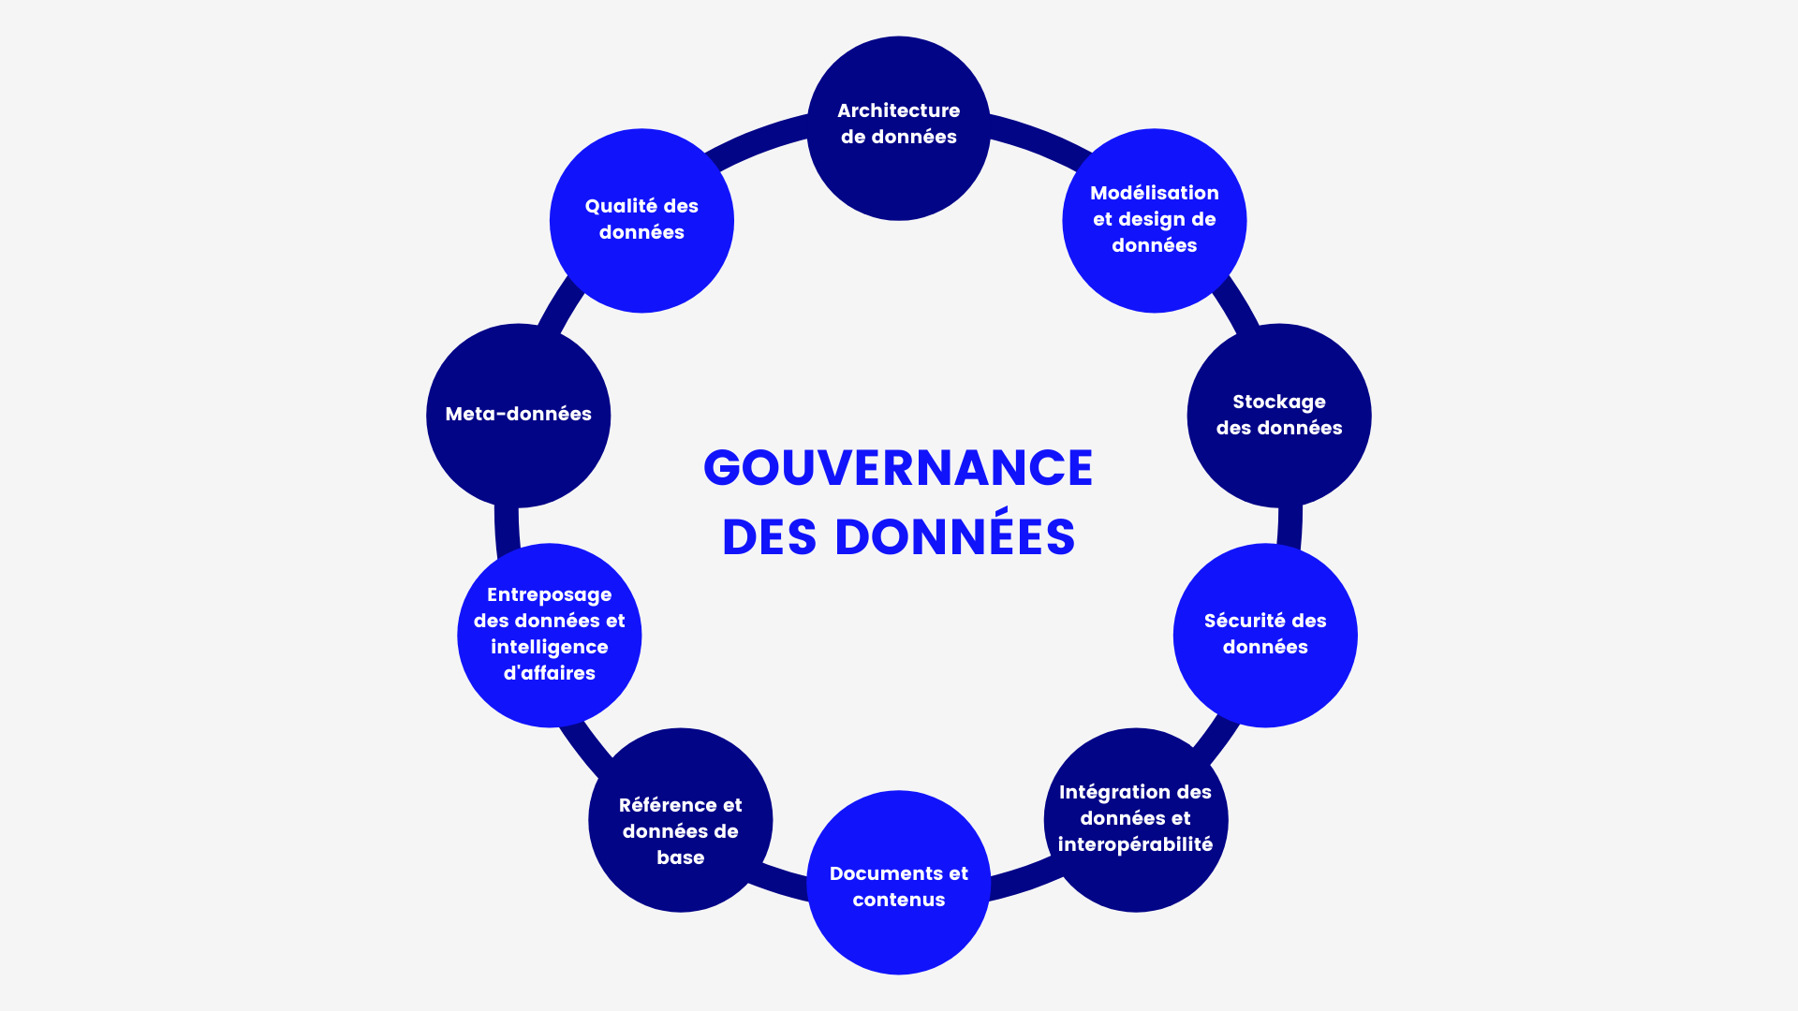

Slide 14
Gouvernance des données
Définition des responsabilités
La gouvernance des données implique l'attribution de responsabilités claires concernant la gestion des données. Cela peut inclure la désignation de responsables de la gestion des données, de responsables de la qualité des données et d'autres parties prenantes chargées de veiller à ce que les données soient gérées de manière appropriée.
Formaliser les responsabilités de chacun face à la donnée
Chaque personne étant en surcharge, il était difficile de définir un périmètre sur le long terme.

Slide 15
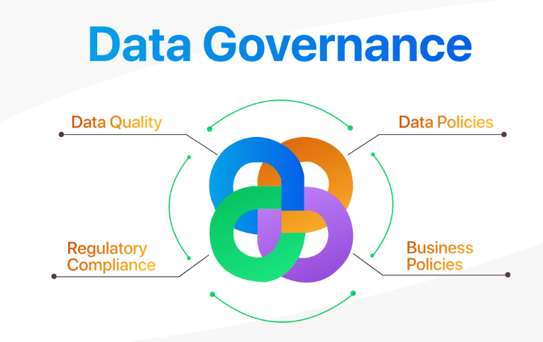
Gouvernance des données :
Politiques et normes
La mise en place de politiques et de normes spécifiques pour la collecte, le stockage, la classification, la diffusion, la rétention et la destruction des données. Ces politiques visent à garantir que les données sont utilisées de manière appropriée et sécurisée.

Slide 16
Gouvernance des données :
Qualité des données
La gouvernance des données s'attache à maintenir la qualité des données en mettant en place des processus de contrôle de la qualité, des normes de saisie de données, des mécanismes de nettoyage des données et des procédures de correction des erreurs.
Instaurer des processus de contrôle et de blindage
La conduite du changement

Slide 17
Sécurité des données
La protection des données sensibles et confidentielles est essentielle. Cela comprend la mise en place de mécanismes de sécurité informatique, de chiffrage des données, de gestion des accès et d'audit pour garantir la confidentialité et l'intégrité des données.

Slide 18
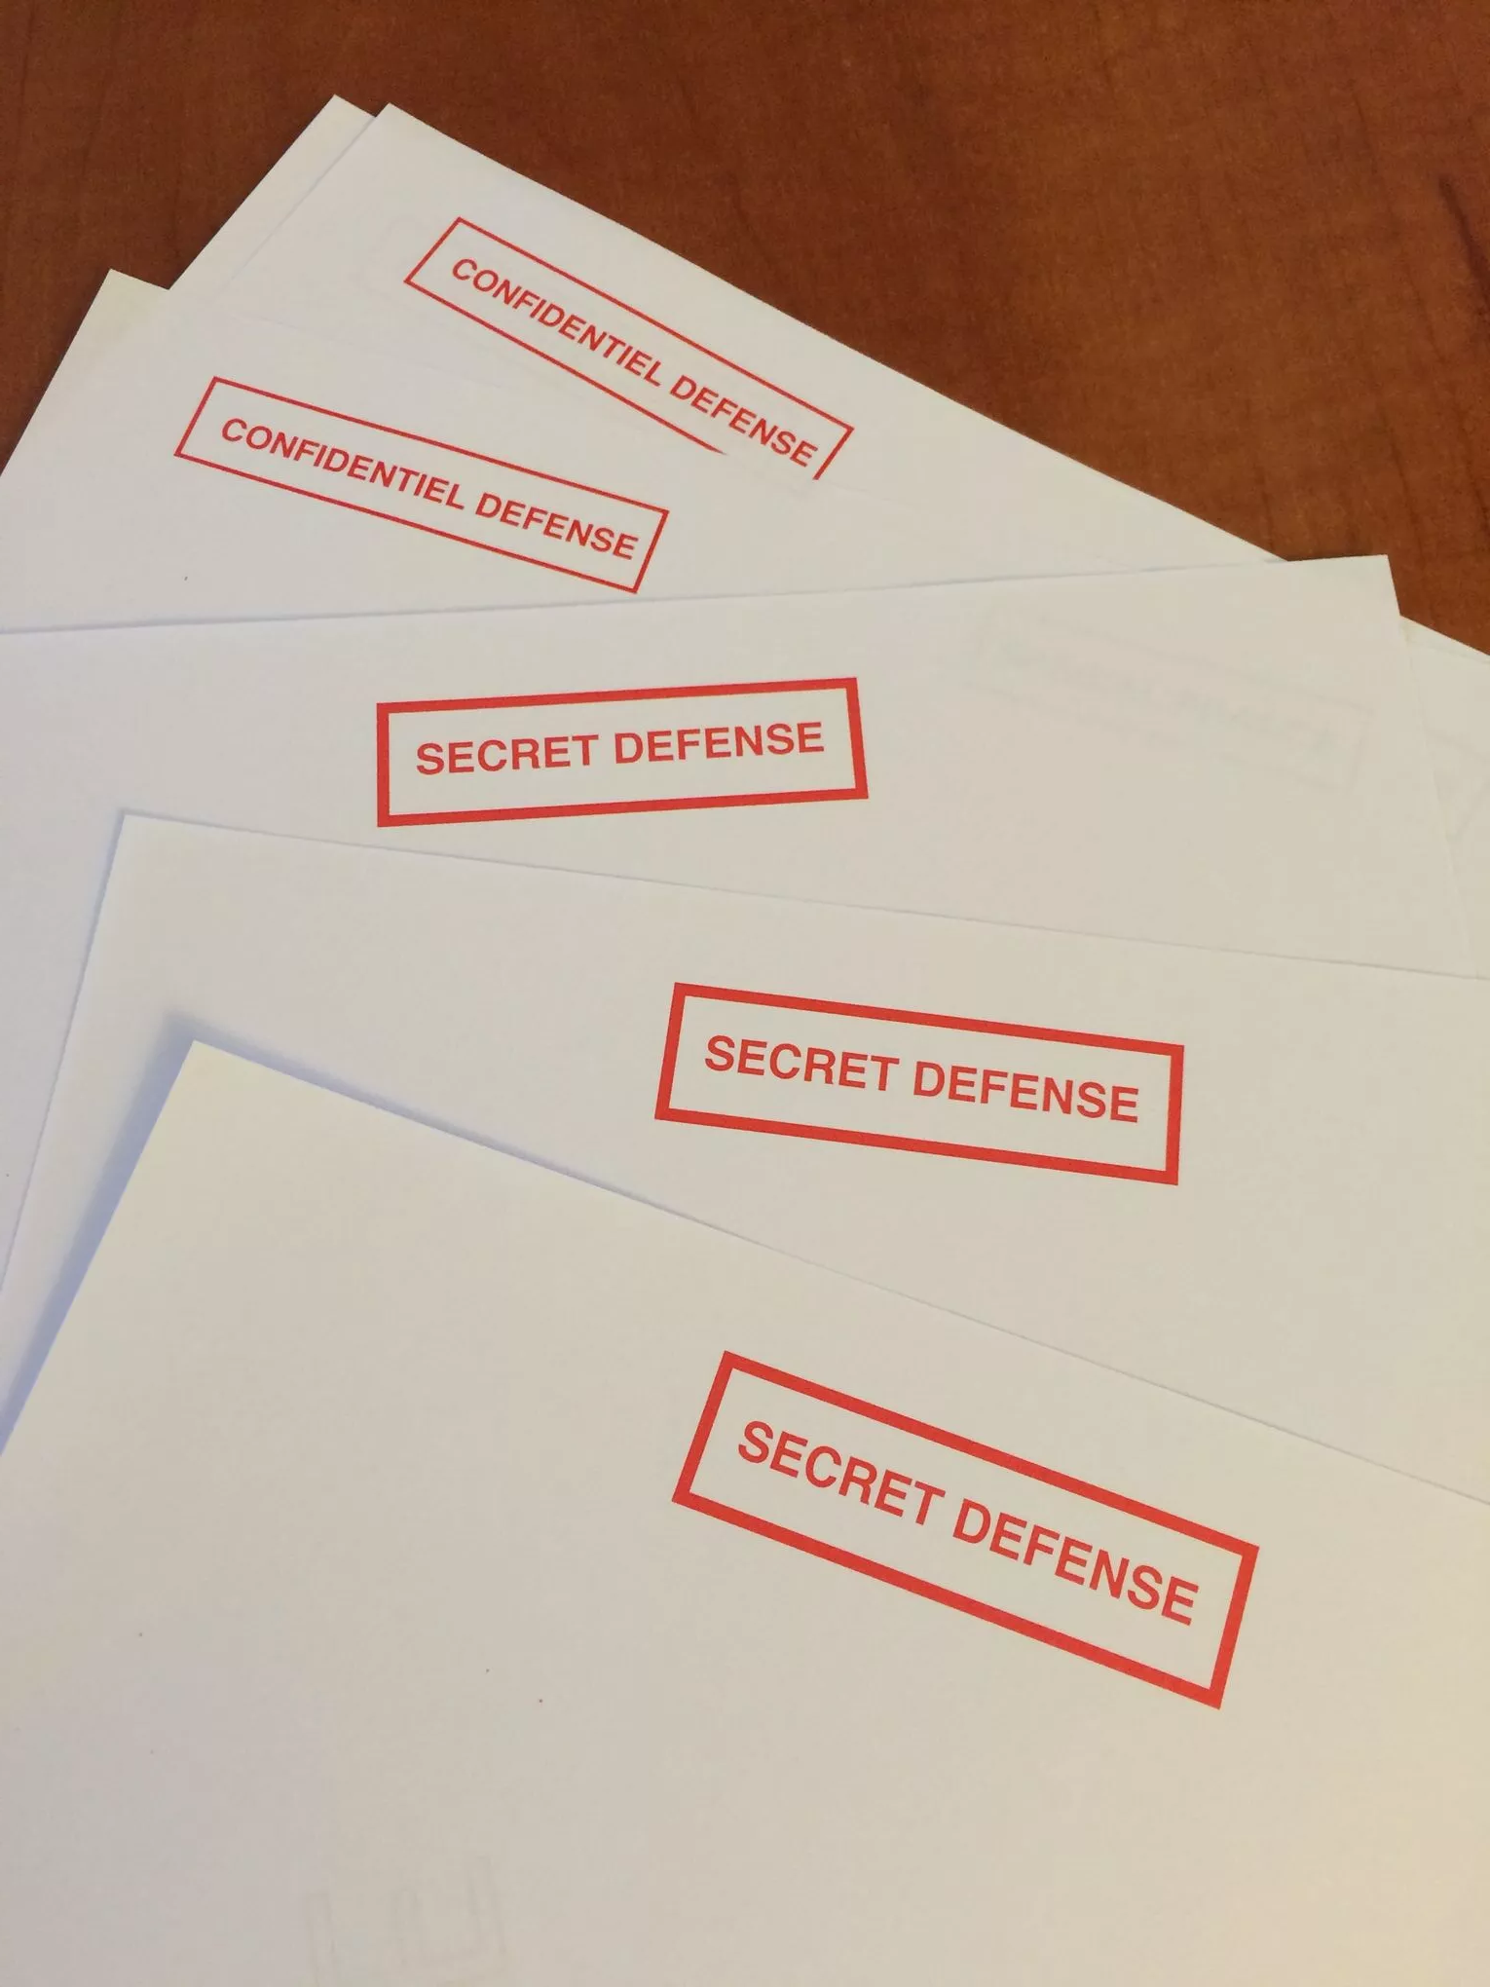
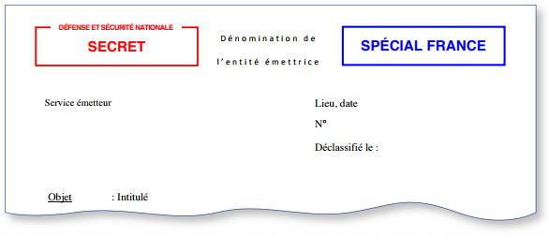
Conformité légale et réglementaire
La gouvernance des données s'assure que l'organisation se conforme aux lois et réglementations en matière de gestion des données, notamment en ce qui concerne la protection des données personnelles, la confidentialité et d'autres exigences sectorielles.

Slide 19
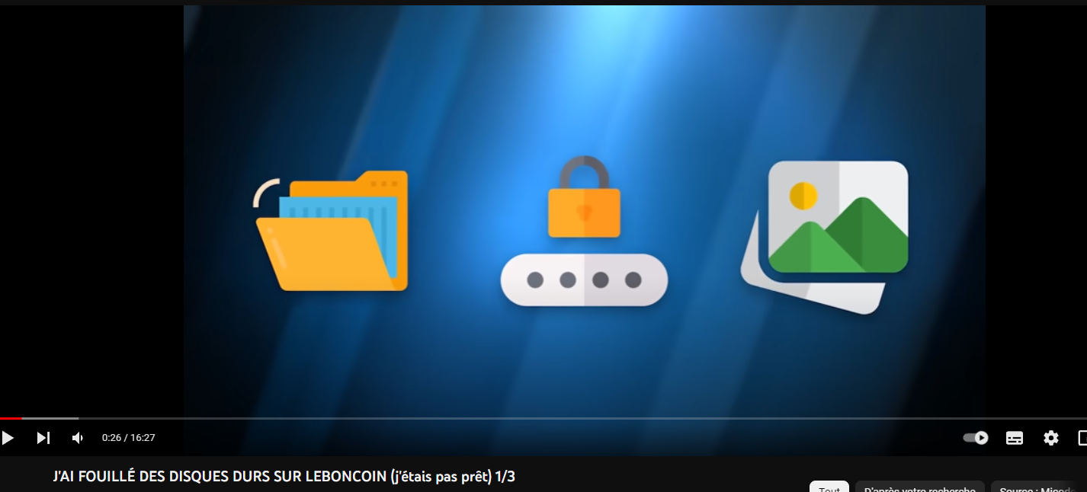
Gestion du cycle de vie des données
Cela englobe la gestion de la création, de l'utilisation, de la modification, de la conservation et de la suppression des données tout au long de leur cycle de vie. Il s'agit de s'assurer que les données sont utilisées de manière appropriée et qu'elles sont éliminées de manière sécurisée lorsque cela est nécessaire.
https://www.youtube.com/watch?v=vt8PyQ2PGxI
“J’ai fouillé des disques durs sur leboncoin” Micode

Slide 20
Communication et sensibilisation
La gouvernance des données implique souvent de sensibiliser les employés de l'organisation à l'importance de la gestion des données et de promouvoir les bonnes pratiques en matière de données.

Slide 21
Technologie et outils
L'utilisation d'outils de gestion des données, tels que les systèmes de gestion des données, les solutions de catalogage des données et les outils d'analyse des données, pour faciliter la gestion efficace des données.

Slide 22
Les normes européennes et françaises en matière de gestion de données
Que connaissez vous comme normes existantes aujourd’hui ?

Slide 23
Les normes européennes : Le RGPD
Règlement général sur la protection des données (RGPD) : Le RGPD est le principal texte de référence en matière de protection des données personnelles en Europe. Il a été adopté en 2018 et s'applique à toutes les entreprises qui traitent des données personnelles de résidents européens. Il définit les principes fondamentaux de protection des données, les droits des individus et les obligations des responsables du traitement des données.
https://www.cnil.fr/fr/reglement-europeen-protection-donnees

Slide 24
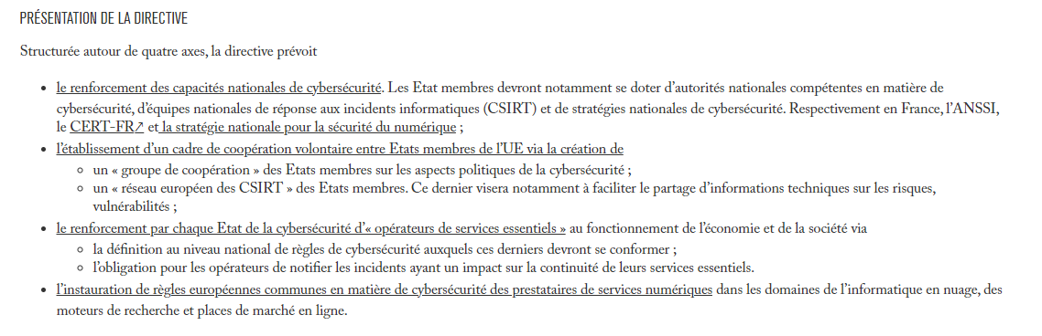
Les directives NIS
Directive NIS : La directive sur la sécurité des réseaux et des systèmes d'information (NIS) vise à renforcer la cybersécurité au sein de l'Union européenne en imposant des obligations de sécurité aux opérateurs de services essentiels et aux fournisseurs de services numériques.

Slide 25
Le Data Governance Act
Le Data Governance Act et le Data Act s’inscrivent dans le cadre de la stratégie européenne pour les données, présentée par la Commission européenne en février 2020. Cette stratégie vise à développer un marché unique de la donnée en soutenant l’accès, le partage et la réutilisation responsables, dans le respect des valeurs de l’Union européenne et notamment la protection des données personnelles.
Elle s’inscrit dans le contexte plus large du plan d’action de la Commission européenne visant à assurer la souveraineté numérique de l’Europe à l’horizon 2030, et est complémentaire de la stratégie européenne en matière d’intelligence artificielle.

Slide 26
Le Data Governance Act
Première brique de la série de mesures annoncées dans le cadre de la stratégie européenne des données, le Data Governance Act a été adopté en mai 2022, et sera applicable en septembre 2023. Il vise à favoriser le partage des données personnelles et non personnelles en mettant en place des structures d’intermédiation. Ce règlement comporte 4 grandes mesures.

Slide 27
Le Data Governance Act
Un encadrement ainsi qu’une assistance technique et juridique facilitant la réutilisation de certaines catégories de données protégées du secteur public (informations commerciales confidentielles, propriété intellectuelle, données personnelles)
Une certification obligatoire pour les fournisseurs de services d’intermédiation de données.
Une certification facultative pour les organismes pratiquant l’altruisme en matière de données.
La création du “Conseil Européen de l’innovation en matière de données”

Slide 28
Le Data Act (Le règlement sur les données)
La proposition législative de la Commission européenne, présentée le 23 février 2022, a pour objectif d’assurer une meilleure répartition de la valeur issue de l’utilisation des données personnelles et non personnelles entre les acteurs de l’économie de la donnée, notamment liées à l’utilisation des objets connectés et au développement de l’Internet des objets.

Slide 29
Le Data Act
Faciliter le partage entre entreprises (B2B) et avec le consommateur (B2C) des données, en fixant notamment une obligation de rendre accessibles les données générées par l’utilisation des objets connectés et services connexes, en contrepartie d’une compensation juste et équitable.
Permettre l’utilisation des données détenues par les entreprises et, sous réserve de justifier d’un besoin exceptionnel, par les organismes publics des États membres et les institutions, agences ou organes de l’Union.
Faciliter le changement de fournisseur de services de traitement de données (cloud et edge computing) par l’encadrement des relations contractuelles entre les fournisseurs de services et les consommateurs, et notamment par la suppression progressive des frais liés au changement pour le consommateur.
Prévoir l’élaboration de normes d’interopérabilité pour les données et leurs réutilisations entre les secteurs.
Mettre en place des garanties contre les accès illicites de gouvernements de pays tiers aux données non-personnelles contenues dans le cloud.

Slide 30
Les normes françaises :
La loi informatique et libertés
La France a mis en place sa propre législation nationale sur la protection des données bien avant l'adoption du RGPD. La Loi Informatique et Libertés définit les règles applicables au traitement des données personnelles en France.
https://www.cnil.fr/fr/la-loi-informatique-et-libertes

Slide 31
Les normes ISO
De nombreuses organisations en France se conforment également aux normes ISO en matière de gestion de la sécurité de l'information, notamment ISO 27001, qui définit les exigences pour établir, mettre en œuvre, gérer et améliorer un système de gestion de la sécurité de l'information.
La norme ISO 27001

Slide 32

Les normes de l’ANSSI
Agence nationale de la sécurité des systèmes d'information (ANSSI) : L'ANSSI est l'autorité française chargée de la sécurité des systèmes d'information. Elle émet des recommandations et des bonnes pratiques en matière de cybersécurité pour les organisations publiques et privées.

Slide 33
La lutte contre la cybercriminalité
La France a également adopté des lois pour lutter contre la cybercriminalité et garantir la sécurité des données, notamment en renforçant les pouvoirs d'enquête des autorités compétentes.

Slide 34
Introduction au Big Data
Le Big Data, littéralement "gros volume de données", est un terme qui fait référence à la gestion et à l'analyse de vastes ensembles de données qui dépassent les capacités des outils et des méthodes traditionnels de traitement de données.

Slide 35
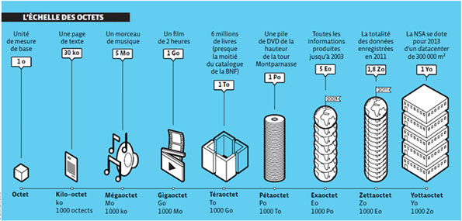
Introduction
La capacité d’un ordinateur “classique” est de quelques TéraOctets (To) au mieux.
Besoin de stockage dans le Big Data d’ exaoctets (Eo)
1 Exaoctet = 1024 Pétaoctets (Po)
NSA Utah Data Center ?

Slide 36
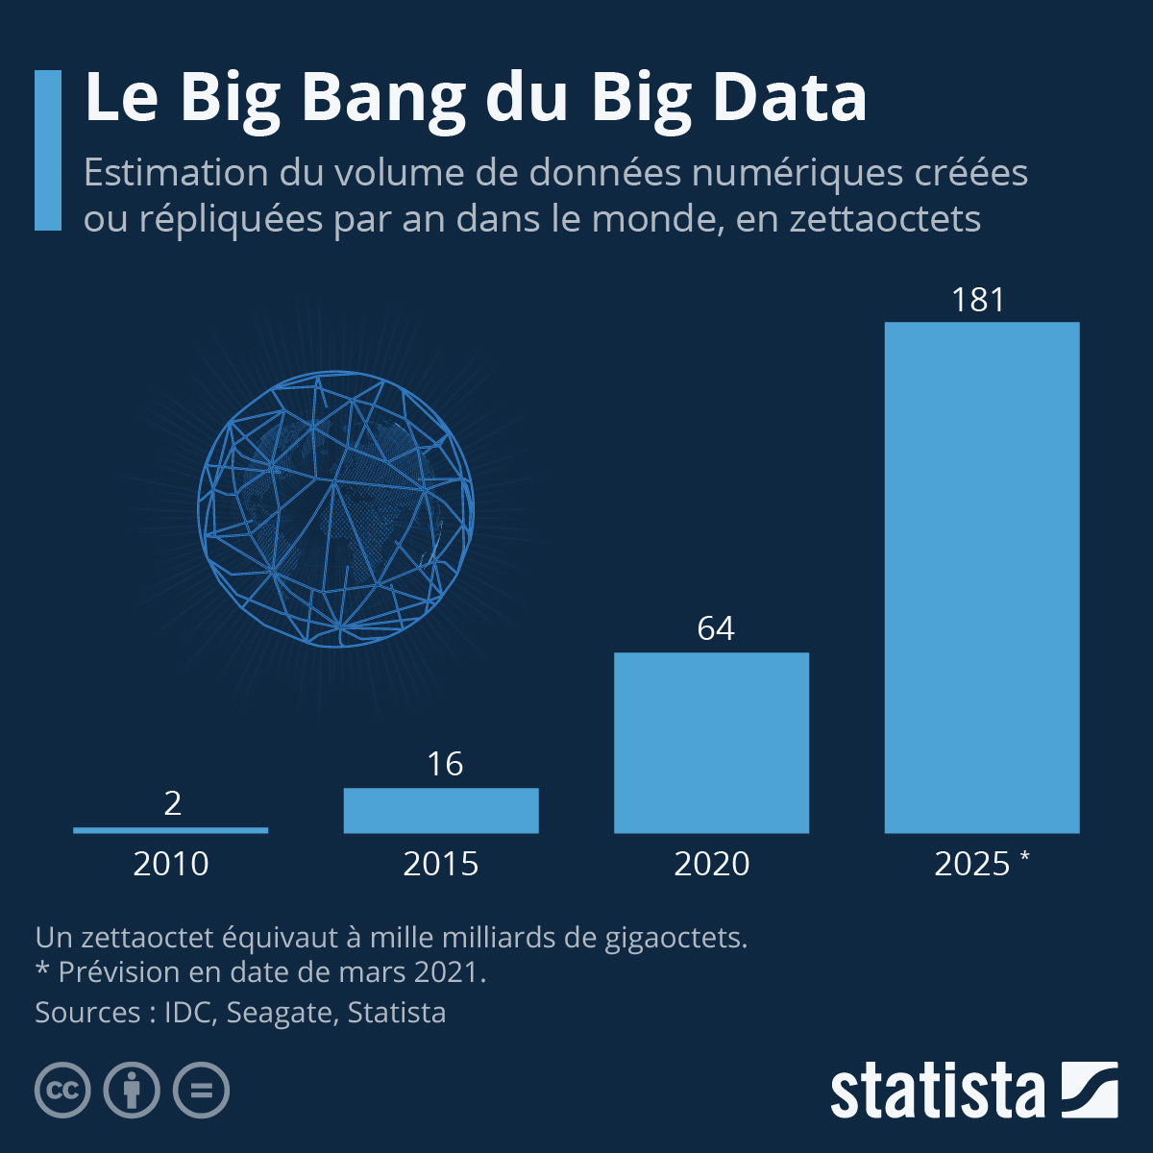

Slide 37
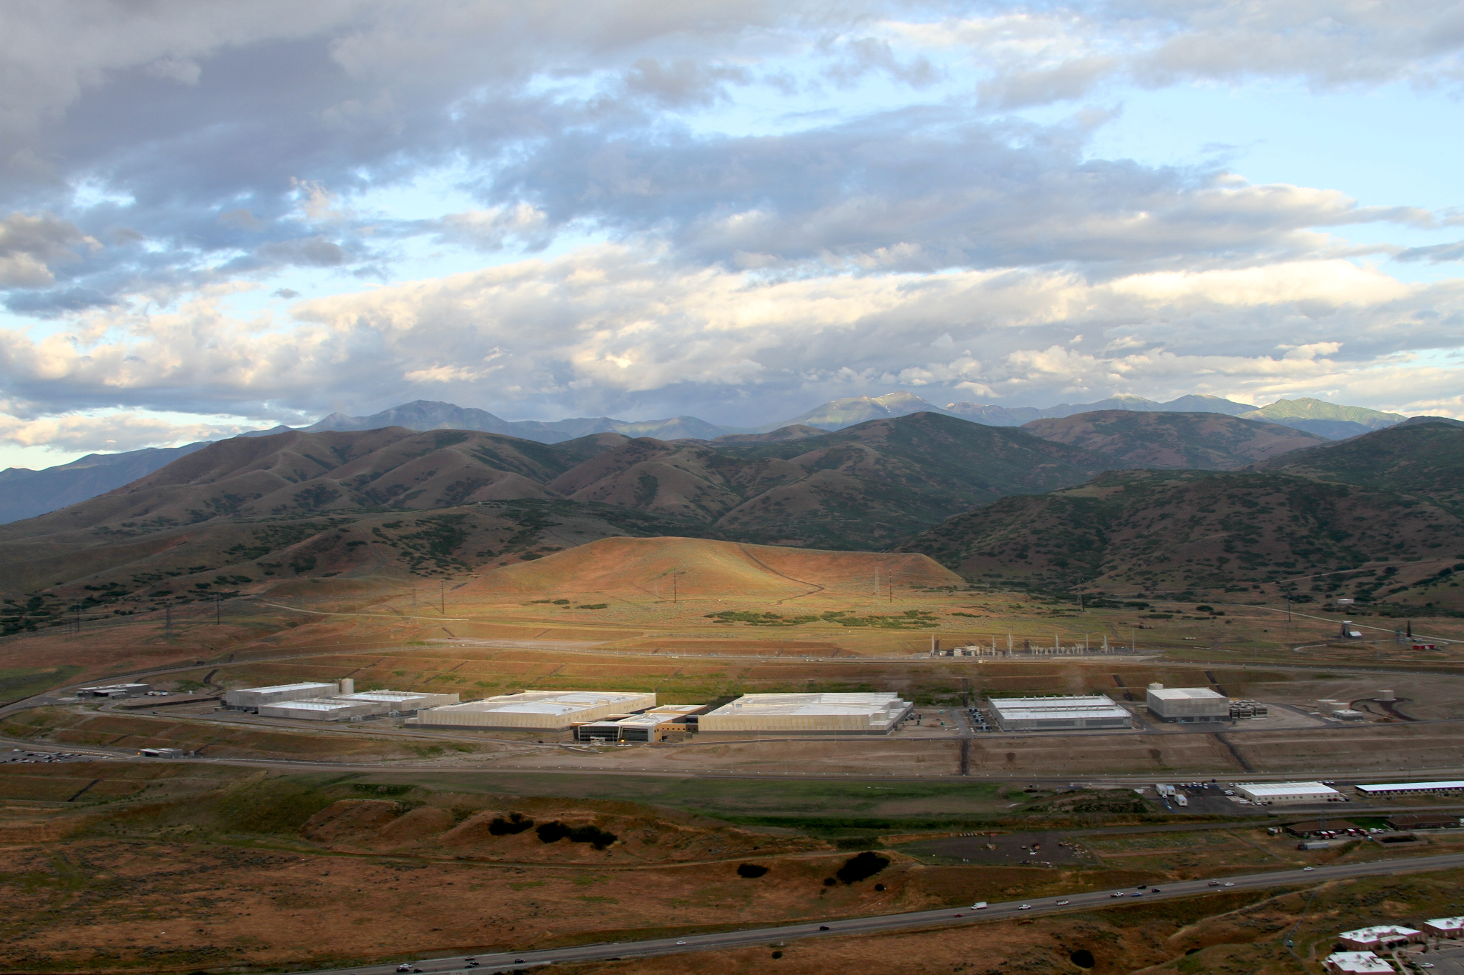
Le Data Center de la NSA dans l’Utah

Slide 38
Qu’est ce que le Big Data ?
Le Big Data se caractérise par les 3 "V" :
Volume : Les données générées aujourd'hui sont massives. Elles proviennent de sources diverses telles que les médias sociaux, les appareils connectés, les capteurs, les transactions en ligne, etc. Les volumes de données sont si importants qu'ils dépassent souvent la capacité de stockage et de traitement des systèmes traditionnels.

Slide 39
Qu’est ce que le Big Data ?
Vélocité : Les données sont générées à une vitesse étonnante. Les médias sociaux, par exemple, produisent constamment de nouvelles informations. Pour être utiles, les données doivent être traitées en temps réel ou presque en temps réel.

Slide 40
Qu’est ce que le Big Data ?
Variété : Les données ne se limitent pas aux simples chiffres. Elles peuvent prendre de nombreuses formes, notamment des textes, des images, des vidéos, des enregistrements audio, des données géospatiales, etc. Cette variété complexifie leur gestion et leur analyse.

Slide 41
Applications du Big Data
Le Big Data trouve des applications dans de nombreux secteurs, notamment :
Santé : Il peut être utilisé pour la recherche médicale, la détection précoce de maladies et la personnalisation des traitements.
Marketing et publicité : Les entreprises l'utilisent pour cibler leurs campagnes publicitaires en fonction du comportement des consommateurs.
Transport : Il peut améliorer la gestion du trafic, la maintenance préventive des véhicules, et faciliter le développement de véhicules autonomes.
Finance : Les banques et les institutions financières l'utilisent pour détecter la fraude, gérer les risques et prendre des décisions d'investissement.

Slide 42

Etudes de cas
Sur Github !
https://github.com/Le-Minh-Phuc/GouvernanceIT

